Slide 1
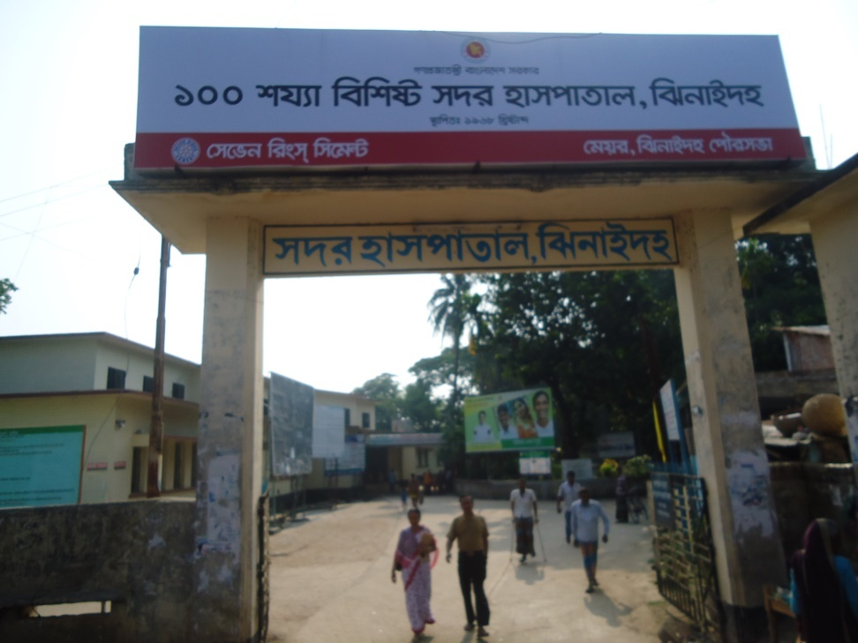

Community Support System in Chowgacha UHC & Jhenaidah Sadar Hospital
Dr. Md.Emdadul Haque
Senior Consultant (Obst & Gynae)
Sadar Hospital Jhenaidah

Slide 2
Comparative data of health facilities of different country of the world
SL NO | Country | Per capita health Expenditure per year in 2014 by Govt. ($) | Doctors per 10000 Population | Nurse per 10000 Population
01 | USA | 9403 | 24 | 98
02 | UK | 3935 | 28 | 88
03 | Japan | 3703 | 23 | 114
04 | Malaysia | 456 | 12 | 33
05 | Sri Lanka | 127 | 7 | 19
06 | India | 75 | 7 | 17
07 | Nepal | 40 | 8 | 6
08 | Pakistan | 36 | 8 | 6
09 | Bangladesh | 31 | 3.6 | 2.2
From WHO website 2015

Slide 3




Community Mobilization Meeting at Lohagara in 1995

Slide 4

50 BEDED UPAZILA HEALTH COMPLEX
Chowgacha, Jessore.

Slide 5
Introduction
Community engagement is important for efficient hospital management.
Community engagement started in Chowgacha in 1996 and then taken to Jhenaidah 2012
Service providers and community leaders sensitized on the identified problems.
Inviting community how they can engage in the hospital management process.
Discussion initiated with the community for identification of areas for support.

Slide 6
Background History of Chowgacha Health Complex Model
In February, 1996, to improve hospital service initiative was taken by local authority and started flowing 5 activities.
<4 Special activities>
Separation of outdoor patient to male, female, under-5 babies and pregnant mother.
ANC-Corner – leaded by female MO.
Basic EOC service by a Gyne & Obs. trained MO.
Under 5 corner for under 5 children for their nutritional assessment and treatment by RMO.
Monthly birth and death record by health assistant throughout the Upazilla to asses the progress of health status by health indicators supervised by UH&FPO.

Slide 7
Contd.
Form November 2000 started Comprehensive EOC program
In 2004, 2005, 2006, 2007 , 2008, 2009, 2010, 2011, 2012, 2013 & 2014 the UHC was awarded by the Bangladesh Government and UNICEF for best performance on EOC Service.
From August 2006 Safe Blood Transfusion unit established with the aid of UNICEF.
From April 2007 Demand Side Financing (DSF) program started.
Women friendly Hospital declared in 2008.
Chowgacha achieved health related health related MDG in 2009.
The hospital is upgraded to 50 bedded hospital & is declared as model health complex on 20 June 2008 by Ministry of Health & family welfare.
Chowgacha health complex Model is replicable through out the country. Declared by Dr. Margaret Chan, D.G. WHO on 8th March 2010.
In December 2011, the hospital delivery rate was 98.4%.

Slide 8

Upazilla Health Complex
CHOWGACHA , JESSORE.
EOC Activities : 1997- 2011 (Hospital Delivery )

Slide 9

Upazila Health Complex
CHOWGACHA , JESSORE.
EOC Activities : 2000 - 2011 (Caesarian Section)

Slide 10





Slide 11






Slide 12


Community Participation in Jhenaidah Sadar Hospital
SADAR HOSPITAL, JHENAIDAH

Slide 13
Sadar Hospital, Jhenaidah
Important post of Human Resources
Serial No. | Person | Post | Vacant
01 | Doctor | 40 | 15
02 | Nurse | 48 | 02
03 | Laboratory Technician | 02 | 01
04 | MLSS | 10 | 0
05 | Ward boy | 03 | 00
06 | Ayah | 03 | 00
07 | Cleaner | 07 | 00
08 | Guard | 03 | 00
09 | Gardener | 01 | 00
10 | Electrician | 01 | 00
11 | Trolley man | 00 | 00
12 | Others | - | -
 | Total | 151 | 18

Slide 14
Challenges before starting community participation !!
Limited human resources specially 4th class.
Cleaner -7, No guard , gardener , ayah , ward boy , trolley man and electrician.
Inadequate services especially EOC and pediatric service.
Inadequate overall cleanliness.
Little coordination with local administration and community leaders.
Inadequate documentation and reporting System.
Unsecured situation for the staff and hospital.
Hospital environment was not conducive.

Slide 15
Events of Community participant in Jhenaidah
Holding meeting with the service providers and hospital authority
Introduction of 5S KAIZEN in EOC ward
Baseline assessment
Dialogue with the local MP ,Mayor, local elites, reporters and local administration
Forming “ Community Support group committee “ in Jhenaidah for improvement of district hospital.
Opening a bank account for the “ Community Support group “
Identification and sharing the type of support with the local community elite
Engagement of necessary support staff ( cleaners, Aya, ward boy, trolley man & security guards etc.).
Holding monthly meeting with the local community support group.

Slide 16
Present support status !
54 manpower (Cleaner 19, Ayah & ward boy 20, Guard 7, Volunteer 5, Trolley man 3)
MP of Jhenaidah-2 himself providing support of 14 manpower .
Doctors of the hospital and Jhenaidah town supports 17 man power.
Mayor of Jhenaidah Paurasava plays an important role in cleanliness, repaired the boundary wall, supports 4 man power and renovation of pediatric ward.
Retired secretary donated a generator for 24 hours OT service with a cost of nearly 33 thousand taka.
Chairman of Zahedee foundation supports 10 manpower and an intercom with a cost of nearly two lac taka.

Slide 17

Sadar Hospital, Jhenaidah
Bed Occupancy Rate from 1998 to 2015
Sl. No | Year | Bed Occupancy Rate
01 | 1998 | 126%
02 | 2011 | 146%
03 | 2013 | 165%
04 | 2015 | 193%

Slide 18
Emergency & Out Door, Indoor Service 1998 to 2015
Sadar Hospital, Jhenaidah

Slide 19
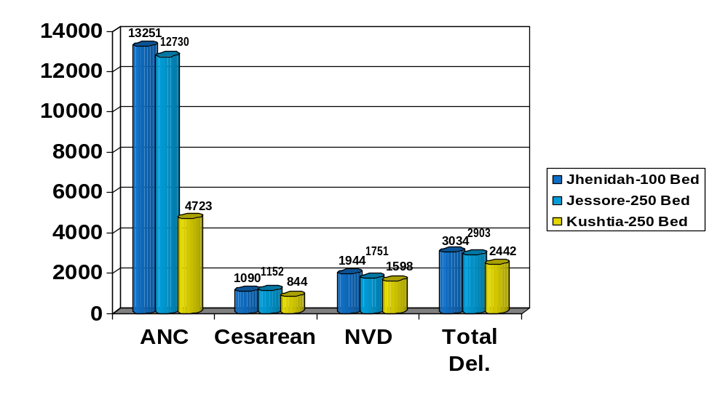
Comparative Data of EOC Service of 3 Best Performing District Hospital of Khulna Division in 2015

Slide 20
Sadar Hospital, Jhenaidah
Comparative data of pediatric service in indoor from Jan. to Oct. 2015 and 2016
Sl No | Year | Admitted Patient in indoor
 | Jan-Oct | 0-28 days | 29 days- 1 year | 1-5 year | Total
1. | 2015 | 640 | 728 | 645 | 2012
2. | 2016 | 720 | 1459 | 994 | 3173

Slide 21
Operation Service (Major) 2011 to 2015
Sadar Hospital, Jhenaidah

Slide 22
Comparative data of revenue income in Jhenaidah Sadar Hospital from 2013-14 to 2015-16 F-year
Sadar Hospital, Jhenaidah

Slide 23


Introduction of TQM activities and Visit to Shatkhira District Hospital
  In 9 February, 2014, 5S-CQI -TQM program started by DGHS & SMPP JICA. Staff orientation on 5S-CQI-TQM process.
  5th August, 2014 an Idea sharing visit of 15 team members headed by civil surgeon at Shatkhira District Hospital with the help of JICA.

Slide 24


Display of citizens’ charter of Sadar Hospital.
Community supported guard is removing cycle, van and easy bike from the campus.

Slide 25


Cycle Stand
To secure the cycle and motor cycle of the patients and their attendants.
Safe drinking water supply for the patients and their attendants.

Slide 26


Hospital reception and information center for the patient and their attendance are developed by the community support system.
Display of the duty roaster of outdoor doctors.

Slide 27


Community supported trolley man is carrying a patient.
Community supported cleaner is cleaning the hospital.

Slide 28


To facilitate easier communication among the hospital staff an intercom is donated by an honorable local industrialist and thus the efficiency of the service has been improved
A non-operating government generator is activated and a new generator is supplied by the community to ensure electric facility.

Slide 29


Creation of awareness by Health Education for the patients and their attendances.
Motivation of the community, the teachers, reporters, social workers, cultural activists and donors of the hospital .

Slide 30


Antenatal and postnatal care of pregnant mother in antenatal corner of EOC ward.
Breast feeding and family planning corner of EOC ward.

Slide 31


Improved EOC (Emergency Obstetric Care) ward service.
Improved pediatric ward.

Slide 32


Girls’ Guide are working in the outdoor for lining of the patients to take proper service.
College going poor students are working in the hospital as nursing assistant (Volunteer).

Slide 33


Deputy Commissioner (DC), Jhenaidah visited the Sadar Hospital to observe the Hospital activities.
Superintendent of Police (SP), Jhenaidah visited the Sadar Hospital to observe the Hospital activities and to ensure security of the hospital.

Slide 34


MANOBOTA- a volunteer blood donor organization has formed by the doctors and SACMOs to donate blood for the thalasemic and other patient of the hospital.
A blood donation camp arranged by District Judge of Jhenaidah with the help of MANOBOTA.

Slide 35


Hospital campus beautification started by previous MP of Jhenaidah-2.
Beautification plant is planted by Zilla Praised Administrator and Upazilla Praised Chairman.

Slide 36


Hospital garbage is removed regularly by the Paurasava.
17th,March “a big cleaning day” is being celebrated to clean the hospital by DC, Mayor, Civil Surgeon & staffs of the hospital , under the leadership of Superintendent.

Slide 37
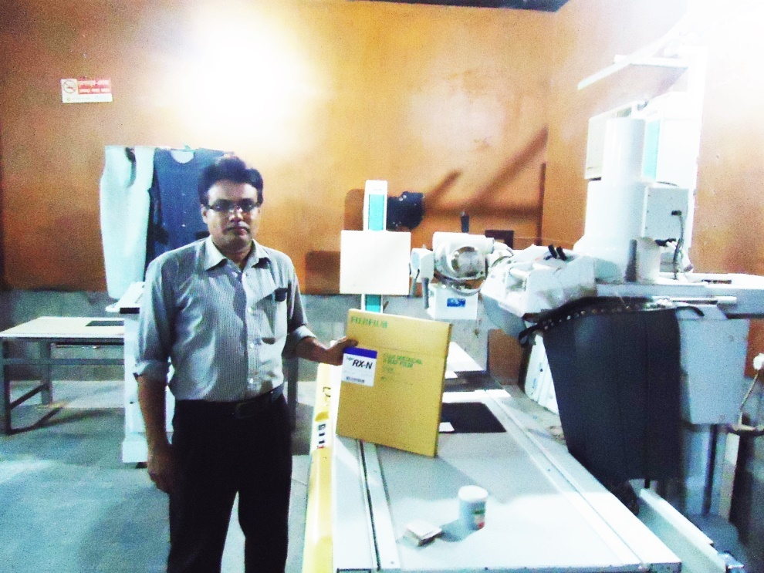
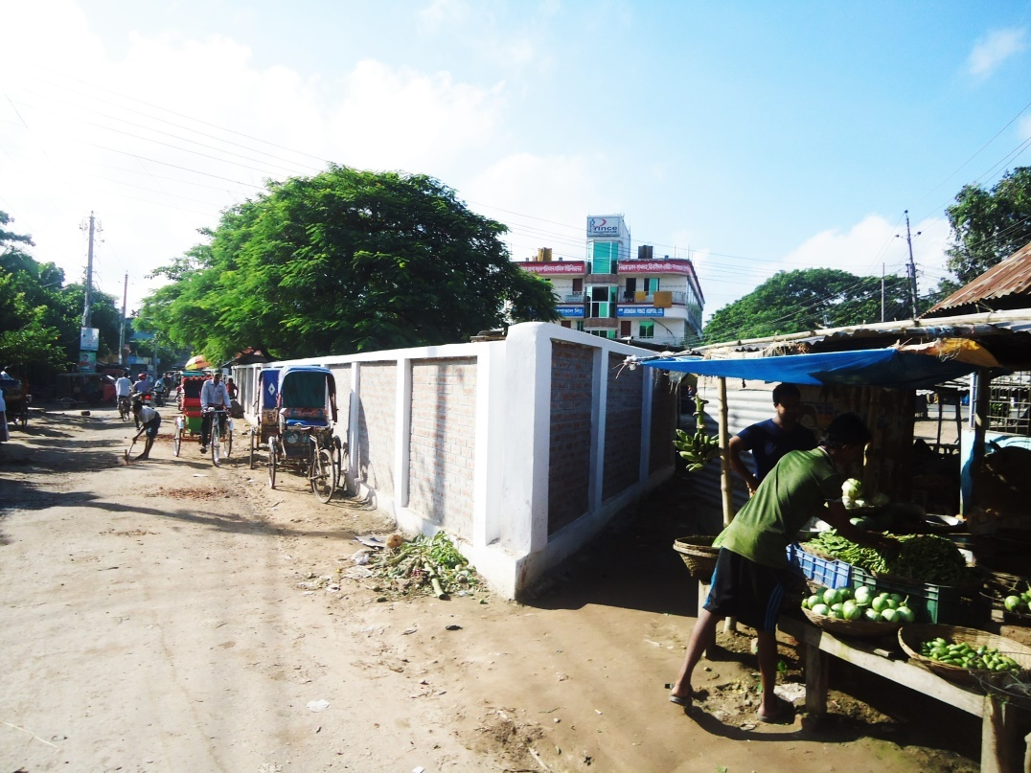
X-Ray Service system continued by the support of community in absence of supplying X-Ray film.
0.24 acre land of Jhenaidah Sadar Hospital has been saved from occupied with the support of Civil Surgeon, local administration, M.P. and Mayor.

Slide 38


Meeting of the stakeholders with the stakeholders and donors of Jhenaidah Sadar Hospital with additional secretary (health) Md. Asadul Islam.
Meeting of QIT (Quality Improvement Team) is held in the conference of Jhenaidah Sadar Hospital.

Slide 39




Changes in EOC Ward
Before
After
Before
After

Slide 40








Changes in Surgery Ward

Slide 41




Changes in Pediatric & Medicine Ward
Before
After
Before
After

Slide 42




West Management & Campus Protection
Before
After
Before
After

Slide 43





Changes in Gardens of The Hospital
Before
After
Before
After

Slide 44




Changes in office and hospital internal environment
Before
After
Before
After

Slide 45




Internal Monitoring System
Meting of health improvement committee
Meting of community support group committee
Monthly meeting schedule
QIC meeting

Slide 46




Use of direction sign, labeling of rooms, clean latrine and waist segregation
Use of direction sign
Labeling of rooms
Waist segregation
Clean latrine

Slide 47



Improved pediatric ward by local initiative

Slide 48




Hospital Environment

Slide 49
Jhenaidah Sadar Hospital, Jhenaidah
Achievement of the Hospital
1. Active Community Participation is established.
2. Improved performance of all services & highest hospital delivery in Khulna division among 10 district hospitals.
3. Improved cleanliness and beautification of the hospital.
4. Improved security.
5. Improved financial management
6. The hospital is awarded 4 times from 2013 to 2016.
7. Piloting as the model district hospital of the country is on going and replicating it in 10 district hospital by MOH & FW.
8. Involvement of international agencies in the hospital.

Slide 50
Sadar Hospital, Jhenidah
Support essential for further developments
Increase the honorarium of the non-govt. service provider.
Establishment of community based ad nurse.
Ensure safe drinking water for the patient.
Arrangement of security guard in every ward.
Beautification of the campus.
Logistic supply for pediatric ward.

Slide 51
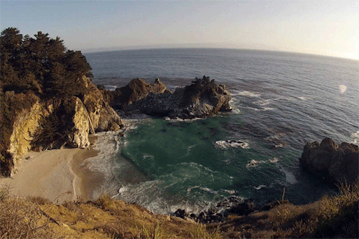
Thank You

Slide 52
How community support started
Acute crisis of cleaners and nurses were in chowgacha in hospital management.
We started it ourselves.
We follow the philosophy of one tenth support.
We arrange support from our doctor’s community.

Slide 53
যেভাবে আমরা কমিউনিটি সাপোর্ট শুরু করলাম
১৯৯৬ সালে প্রায় ২৫০ জন মানুষের ব্লাড গ্রুপিং করে আমরা “চলন্ত ব্লাড ব্যাংক” তৈরি করি এবং হাসপাতালে রক্তের চাহিদা পূরণ করি।
হাসপাতালে মোট ৮ জন নার্স ও ৩ জন ক্লিনার কাজ করতেন।
২০০৩ সালে ই.ও.সি. বিল্ডিং উদ্বোধন করার তিন বছর পরও জনবলের অভাবে চালু করা যায়নি।
ঊর্দ্ধতন কর্তৃপক্ষের কাছ থেকে জনবলের কোন সহযোগীতা পাওয়া যায়নি।
হাসপাতালের বহি:বিভাগের কার্যক্রম সুশৃঙ্খল করতে যেয়ে বিভিন্ন কর্ণার খোলা হয়। যেমন: শিশুদের জন্য আন্ডার ফাইভ কর্ণার, ও.আর.টি কর্ণার, রিসিপশনিস্ট, ই.পি.আই. কর্ণার, এ.এন.সি কর্ণার। এ সমস্ত ক্ষেত্রে অল্প অনারারিয়ামে কলেজ পড়ুয়া হতদরিদ্র ছাত্রীদেরকে ভলেন্টিয়ার হিসেবে কাজে লাগানো হতো। ফলে সিস্টারদের চাহিদা পূরণ হতো।
লেবার, ওটি ও অন্যান্য ওয়ার্ডে নার্সদের সাহায্যকারী হিসেবে ভিলেন্টিয়ার নিয়োগ দেওয়া হতো।
প্রখ্যাত অধ্যাপক শরীফ হোসেন বলতেন, “তোমরা যা আয় কর তা দশ ভাগ করবে। নয় ভাগ দিয়ে তোমাদের সংসার চালাবে, এক ভাগ দিয়ে সমাজসেবা ও আত্নীয়স্বজন কে সাহায্য করবে। যদি তোমাদের ৯ ভাগে না চলে তাহলে আমি যদি তোসাদের ১১ ভাগও বানিয়ে দিই তবু তোমাদের সংসার চলবেনা। আর মনে রাখবে আমাদের দেশটা কখনো বিদেশিদের টাকায় উন্নত হবেনা”। ফলে আমরা আমাদের নিজেদের অর্থ দিয়ে এ কাজ শুরু করি এবং আমাদের বন্ধুরা এগিয়ে আসেন।
২০০৪ সালে চৌগাছা স্বাস্থ্য কমপ্লেক্স প্রসুতি সেবায় জাতীয় পুরস্কার পাওয়ার পর থেকে ক্রমান্বয়ে রোগী বাড়তে থাকে। তখন স্থানীয় সরকার ও প্রশাসনের সহোযগীতা নেওয়া শুরু হয়। এক ব্যক্তি কমপক্ষে এক কর্মীর অর্থ সহায়তা দেবেন।
২০০৭ সাল থেকে চৌগাছায় ডি.এস.এফ. কার্যক্রম শুরু হয়। সার্জনের জন্য বরাদ্দকৃত অর্থ একাজে লাগানোর সুযোগ পাই এবং জনবল সমস্যা সমাধানে উল্লেখযোগ্য ভূমিকা রাখা সম্ভব হয়।
চৌগাছা হাসপাতালটির কার্যক্রম জাতীয় ও আন্তর্জাতিকভাবে প্রসংশিত হয় এবং অনেকে এগিয়ে আসেন।

Slide 54
যেভাবে আমরা ঝিনাইদহে কমিউনিটি সাপোর্ট শুরু করলাম
মে, ২০১২ সালে ঝিনাইদহ সদর হাসপাতালে আমাকে বদলি করা হয়।
১৯৯৪ সালে ঝিনাইদহ সদর হাসপাতালটি ৫০ শয্যা থেকে ১০০ শয্যায় উন্নীত করা হলেও ২০১৪ সালে জনবলের পদ সৃষ্টি হয়। ১৯৯৪ সালের তুলনায় ২০১২ সালে রোগীর সংখ্যা বাড়ে প্রায় তিন গুণ। হাসপাতালটিতে আয়া, ওয়ার্ডবয় গার্ড, গার্ডেনার, ইলেক্ট্রিশিয়ান, ট্রলিম্যান এর কোন পদ ছিলনা। ১০ টি ইউনিট ২৪ ঘণ্টা চলতো। ক্লিনার প্রয়োজন ছিল ৩৬ জন কিন্তু সরকারি ক্লিনার ছিলেন মাত্র ৬ জন। চিকিৎসকদের পদ এক তৃতীয়াংশ খালি ছিল। হাসপাতালের নিরাপত্তা ব্যাবস্থা খুবই দুর্বল ছিল।
২০১২ সালে দেখা যায় এই সমস্ত পদে প্রায় ৪৮ জন বাইরের কর্মী কাজ করতেন। তাঁরা সরকারী অনুদান পেতেননা। মাঝে মাঝে মাসে তিন শত টাকা ম্যানেজ করে দেওয়া হতো। তাঁরা কাজ করলে হাসপাতাল পরিচ্ছন্ন থাকত। তাঁরা রোগীদের নিকট থেকে টাকা নিতেন। হাসপাতালটি তাঁরা জিম্মি করে ফেলেছিলেন।
এ সমস্যার উত্তোরণে হাসপাতাল কর্তৃপক্ষ, সহকর্মী চিকিৎসকবৃন্দ, এম.পি.,মেয়র, জেলাপ্রশাসক, সাংবদিক, শিক্ষক, মানবাধিকার সংগঠক, ধর্মীয় নেতৃবৃন্দ, সমাজকর্মী এবং ঊর্দ্ধতন কর্তৃপক্ষের সাথে আলাপ করা হয়।
প্রাথমিকভাবে স্বাস্থ্যসেবা উন্নয়ন কমিটি ও হাসপাতাল কর্তৃপক্ষের অনুমতিক্রমে ৫ জন কর্মী দিয়ে প্রসুতি বিভাগে কার্যক্রম শুরু করা হয়। বর্তমানে এধরনের ৫৫ জন কর্মী কাজ করছেন।
স্থানীয় এম.পি, সিভিল সার্জন সহ চিকিৎসকবৃন্দ, ঝিনাইদহ পৌরসভার মেয়র, জাহেদী ফাউন্ডেশন, সমাজকর্মী, ব্যবসায়ী, প্রাক্তন সচিবসহ অনেকে সহযোগীতা করছেন। বর্তমানে ঝিনাইদহ সদর হাসপাতালটিতে জেলা হাসপাতালগুলির মডেলের পাইলটিং হচ্ছে। ইতিমধ্যে হাসপাতালটি দেশের ১০০ শয্যার হাসপাতাল গুলির মধ্যে শ্রেষ্ঠ নির্বাচিত হয়েছে।
মন্ত্রনালয়, ঝিনাইদহ পৌরসভার মেয়রের নেতৃত্বে ও তত্বাবধায়ককে সদস্য সচিব করে একটি কমিউনিটি সাপোর্ট গ্রুপ কমিটি তৈরি করেছেন এবং এ কার্যক্রম ১০টি জেলা হাসপাতালে সম্প্রসারিত করা হয়েছে।

